Slide 1
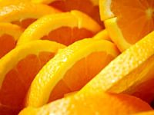
«ЧУДО-АПЕЛЬСИН»
МДОУ детский сад «Золотые зернышки» воспитатели Ковярова О.Н. Чубакова Г.А.

Slide 2
«Расскажи – и я забуду,
покажи – я запомню, дай попробовать и я пойму»
(китайская пословица)
«Расскажи – и я забуду,
покажи – я запомню,
дай попробовать и я пойму»
(китайская пословица)
Детское экспериментирование является одним из методов обучения и развития естественнонаучных представлений дошкольников. В ходе опытной деятельности дошкольник учится наблюдать, размышлять, сравнивать, отвечать на вопросы, делать выводы, устанавливать причинно-следственную связь, соблюдать правила безопасности.

Slide 3
Актуальность проекта.
Стремление к исследованиям, поисковая активность — естественное состояние
ребенка дошкольного возраста. Детям свойственна потребность в получении и
переработке информации. Организуя поисково-исследовательскую деятельность
дошкольников, следует помнить, что при дефиците новых впечатлений дети испытывают
интеллектуальный голод, а избыточная стимуляция умственной деятельности и критика
со стороны взрослого тормозят развитие любознательности и потребности в
самостоятельном поиске.
Следовательно, для успешного формирования исследовательского поведения
ребенка необходимо создавать такие условия, которые бы поощряли у ребенка стремление
к открытиям, но при этом не давали бы готовых образцов, решений, а активизировали бы
самостоятельную познавательно-практическую деятельность.
Таким образом, необходимы преодолимые препятствия, развивающие вкус к поиску
и составляющие исследовательскую практику ребенка.

Slide 4
Возникновение проблемы
Проблема проекта возникла после наблюдения за цитрусовым деревом, которое растет в нашей группе.
На вопрос: «Что вы можете рассказать об апельсине?»- кто-то сказал, что он очень вкусный, кто-то, что он оранжевый,
круглый. А Ваня задал вопрос: «А с апельсином можно провести опыт?» Тогда было предложено детям провести исследование с апельсином.

Slide 5
Цель проекта
Создать условия для развития
поисково-познавательной деятельности детей, как основы интеллектуально-личностного,
творческого развития.

Slide 6
Задачи:
- совершенствовать умения детей изучать окружающий мир всеми органами чувств;
- закрепить знания детей при исследовании апельсина: цвет, форма, размер, твёрдость, запах, плавучесть апельсина, секрет количества его долек;
- развивать познавательный интерес, навыки поисково-исследовательской деятельности.

Slide 7
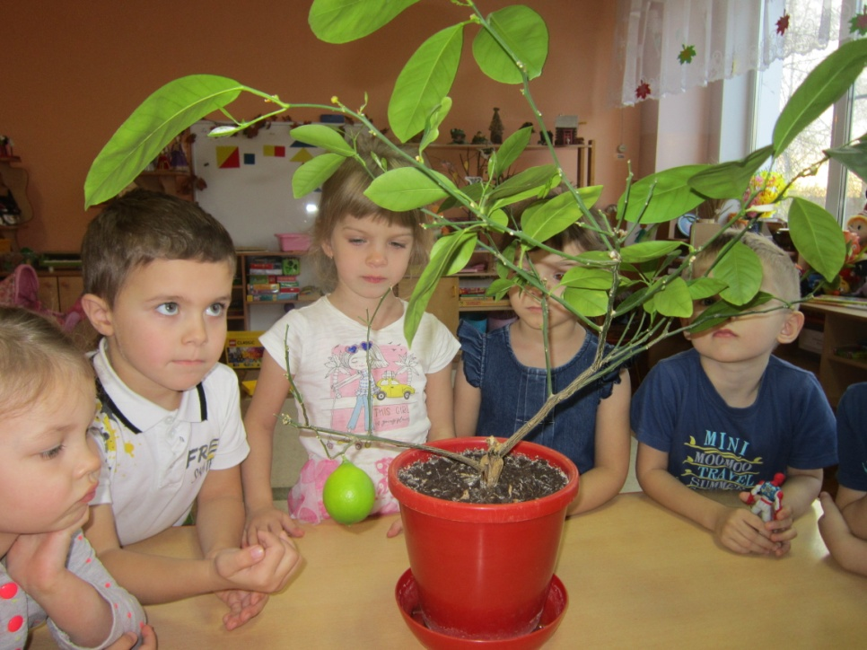
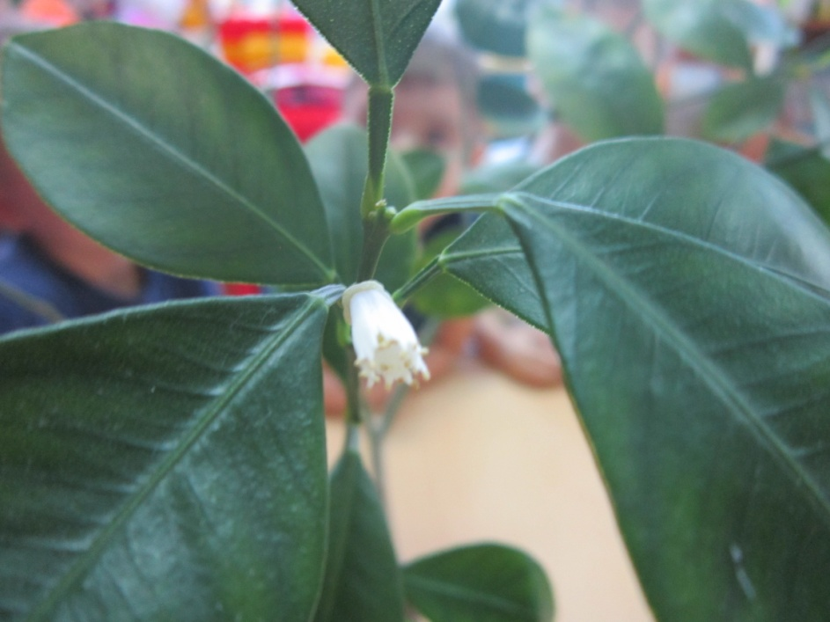
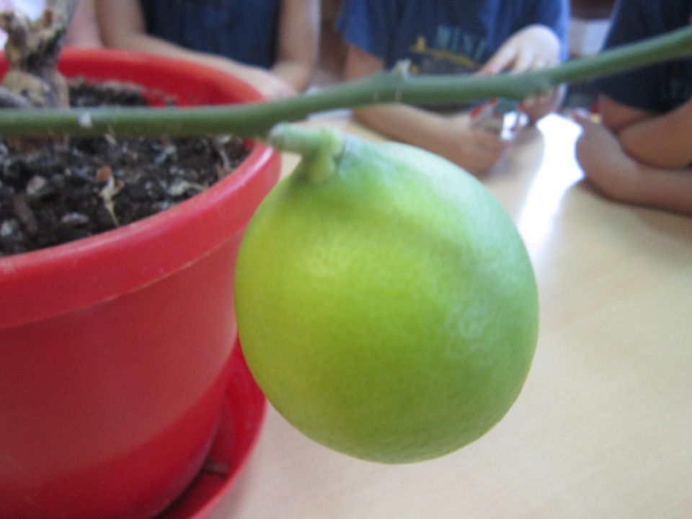
НАШЕ ДЕРЕВО

Slide 8
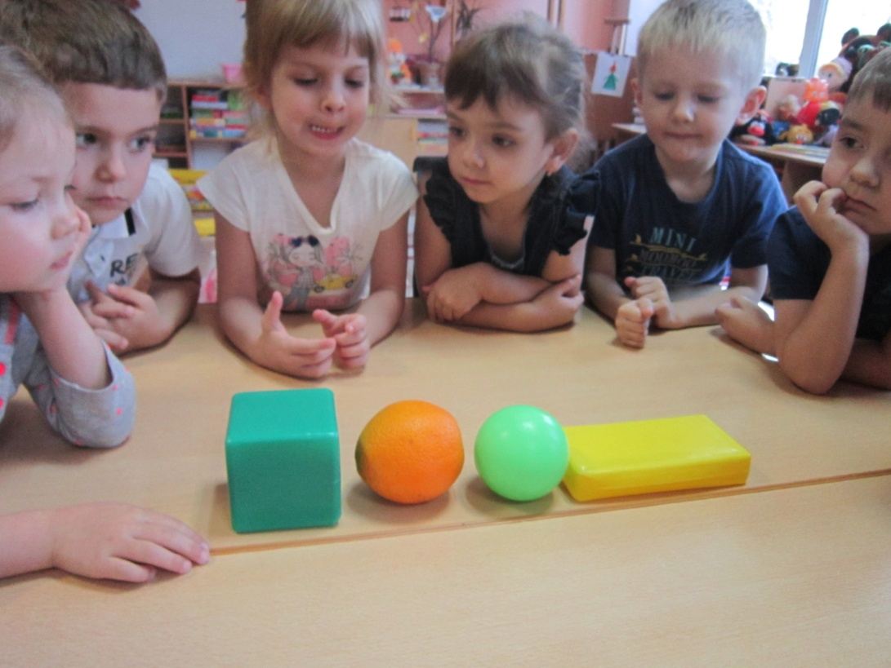
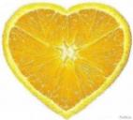
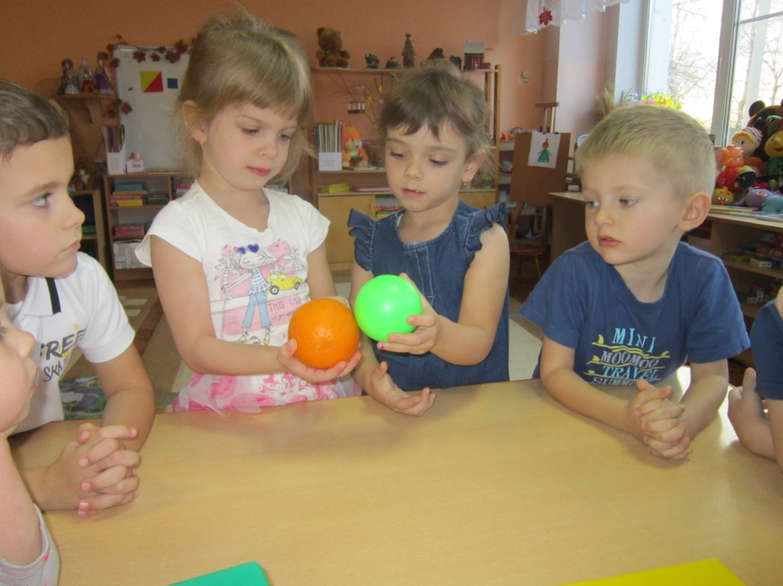
1 исследование: «Определение геометрической формы»

Slide 9
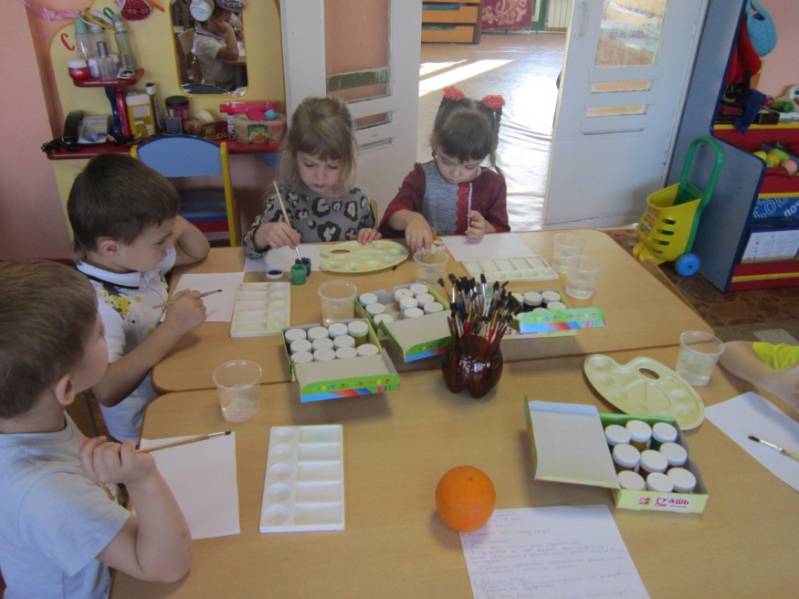
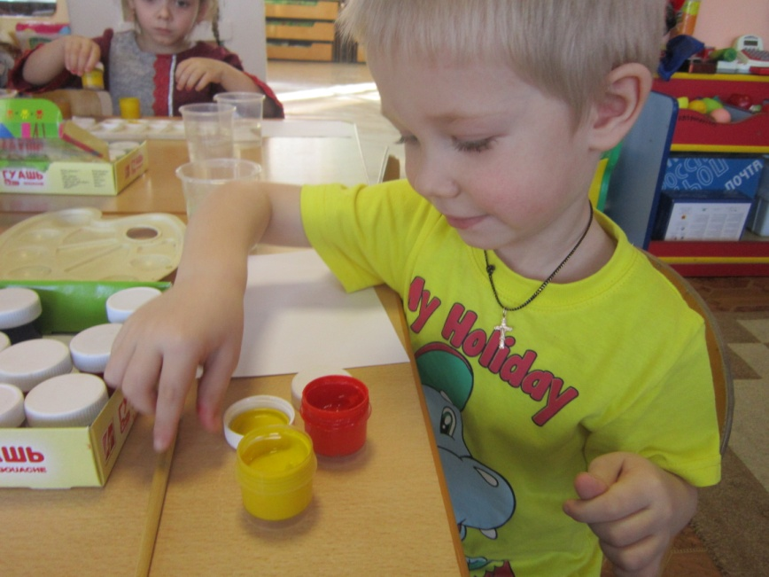
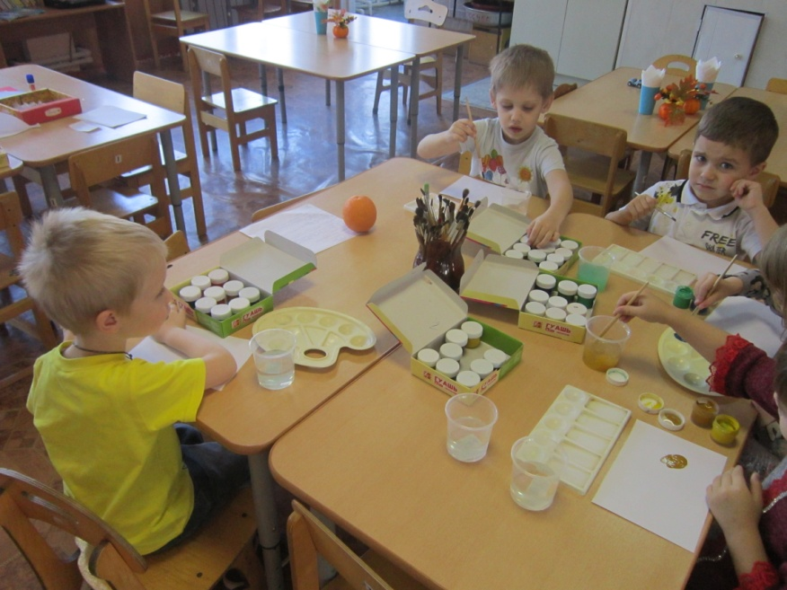
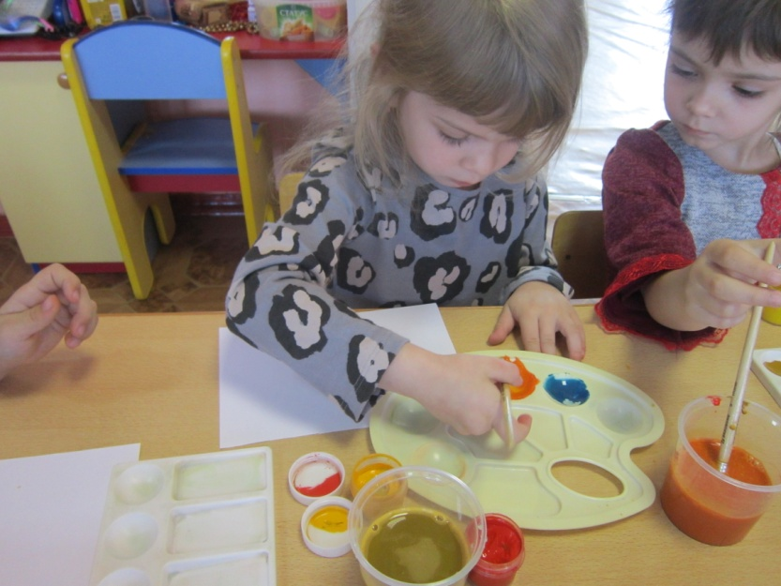
2 исследование: «Развитие цветового восприятия»

Slide 10
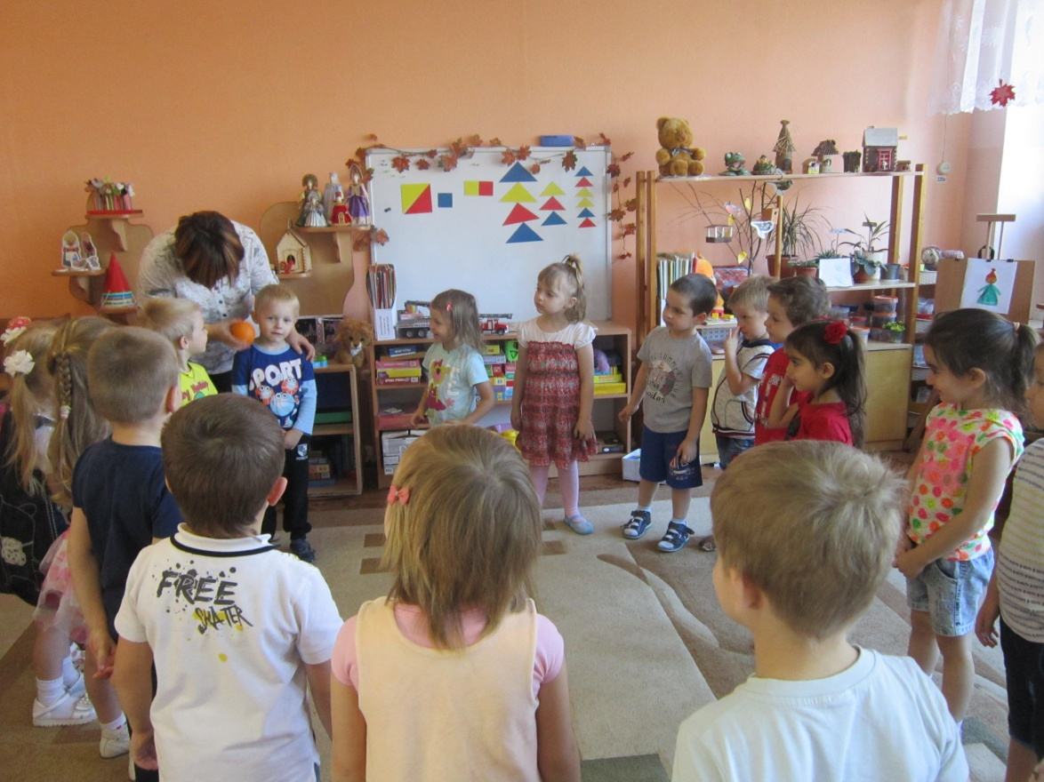
3 исследование «Развитие слухового восприятия»

Slide 11
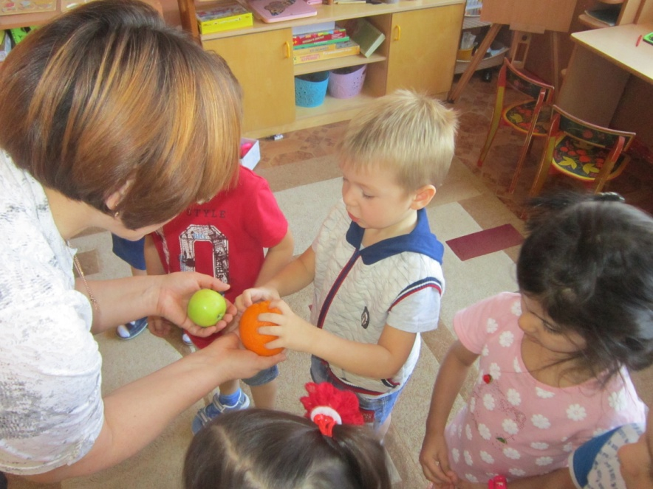
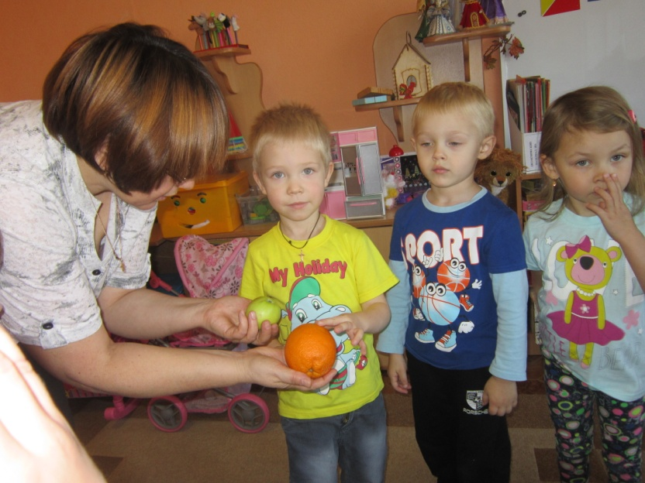
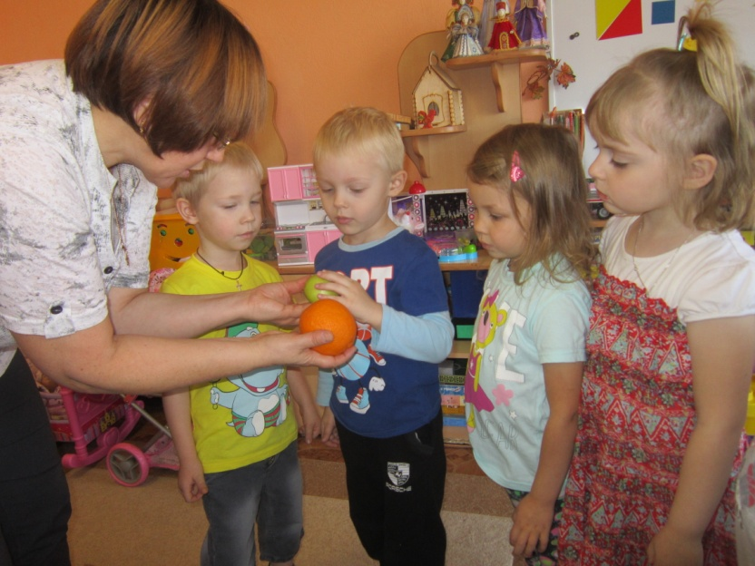
4 исследование «Развитие тактильного восприятия»

Slide 12
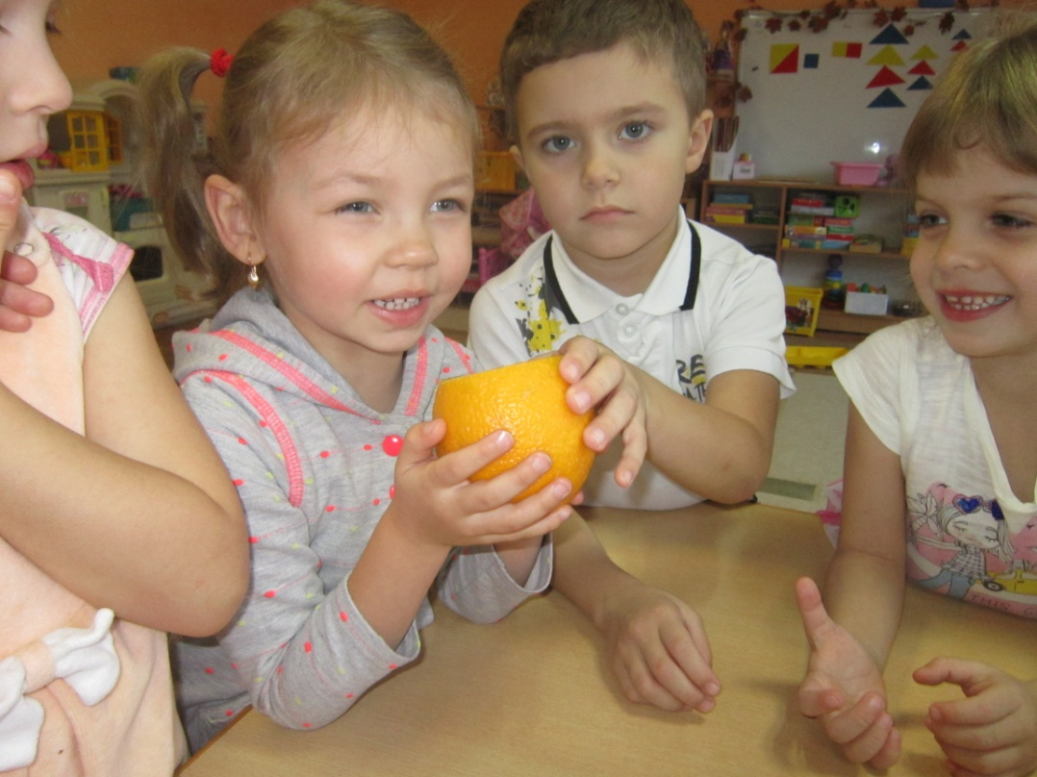
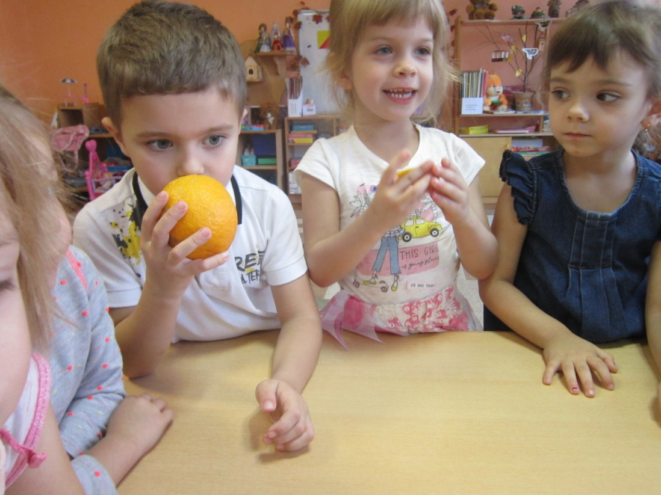
5 исследование «Развитие обоняния»

Slide 13
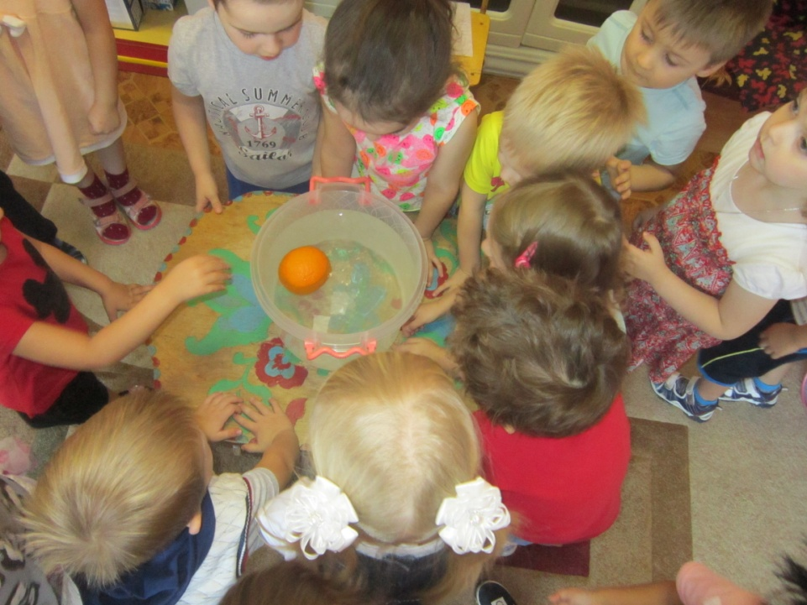
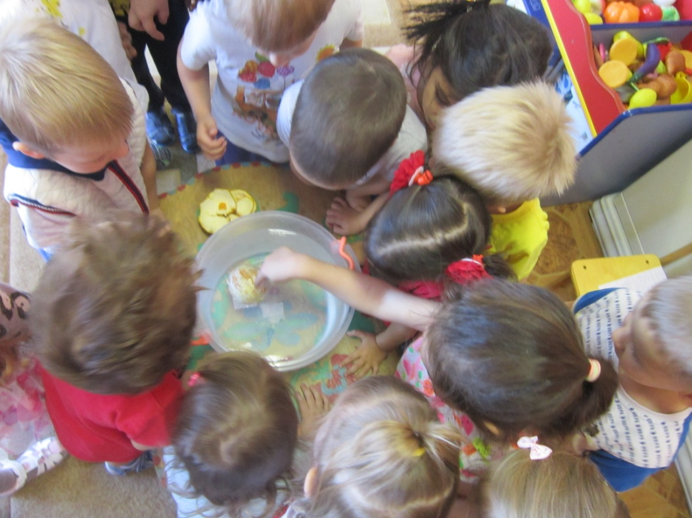
6 исследование «Тонет – не тонет»

Slide 14
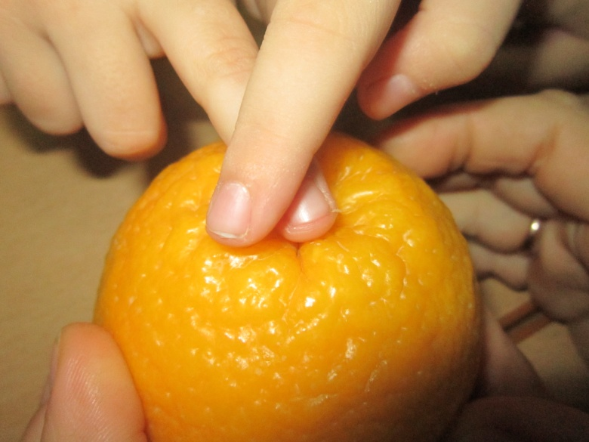
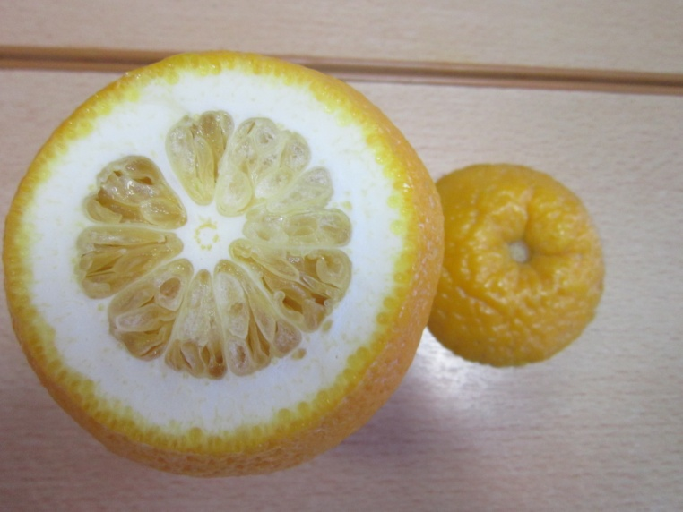
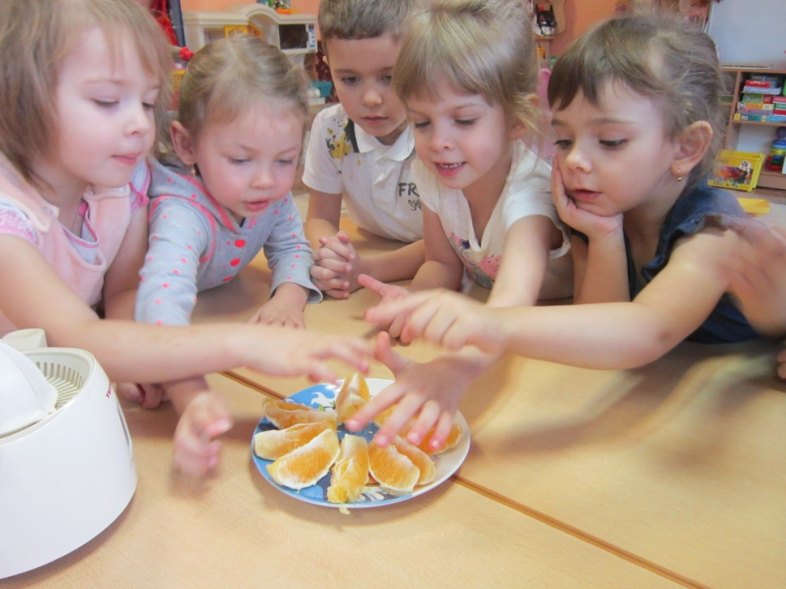
7 исследование «Сколько долек в апельсине?»

Slide 15
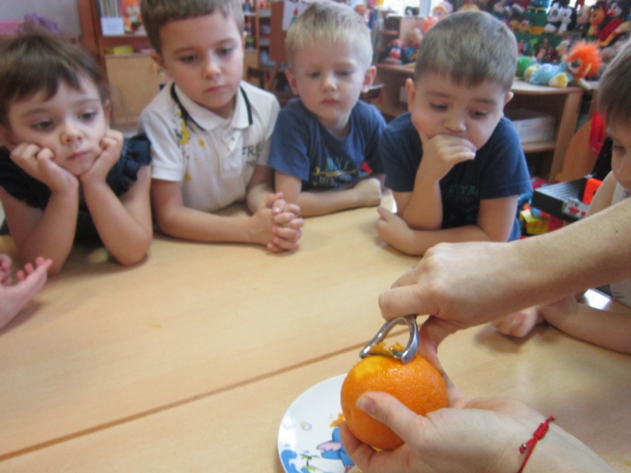
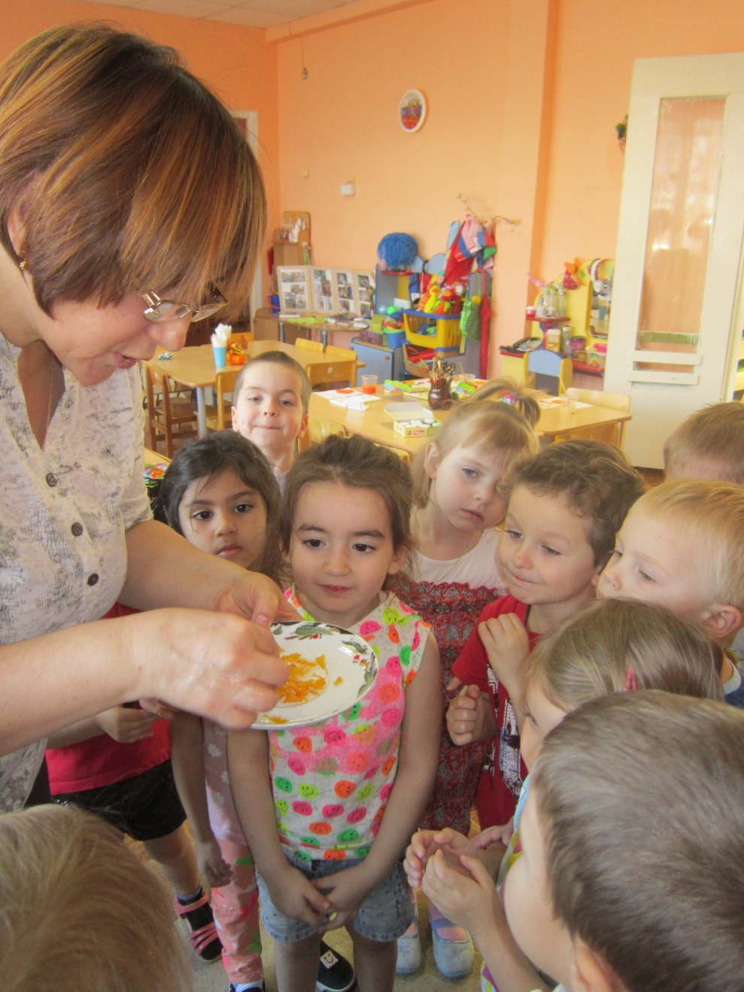
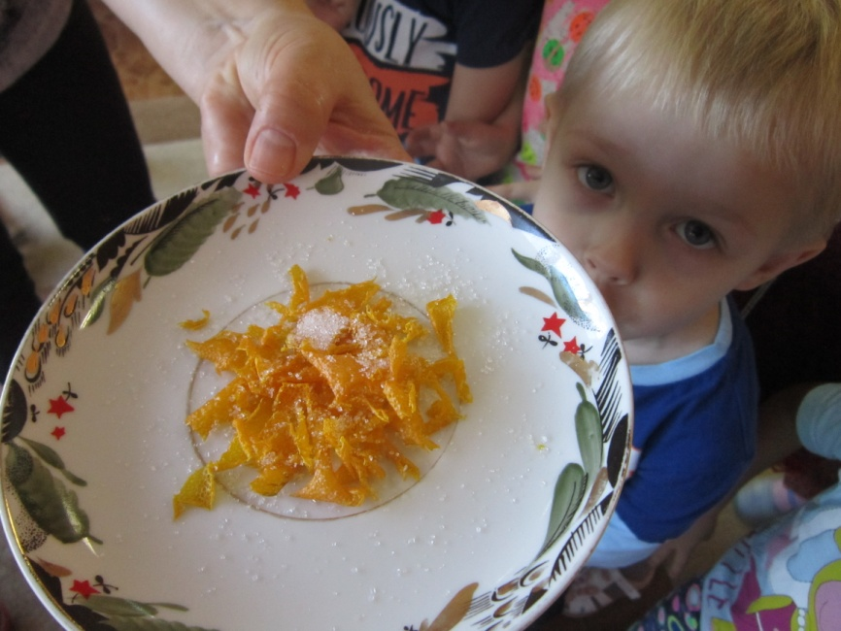
8 исследование «получение цедры апельсина»

Slide 16
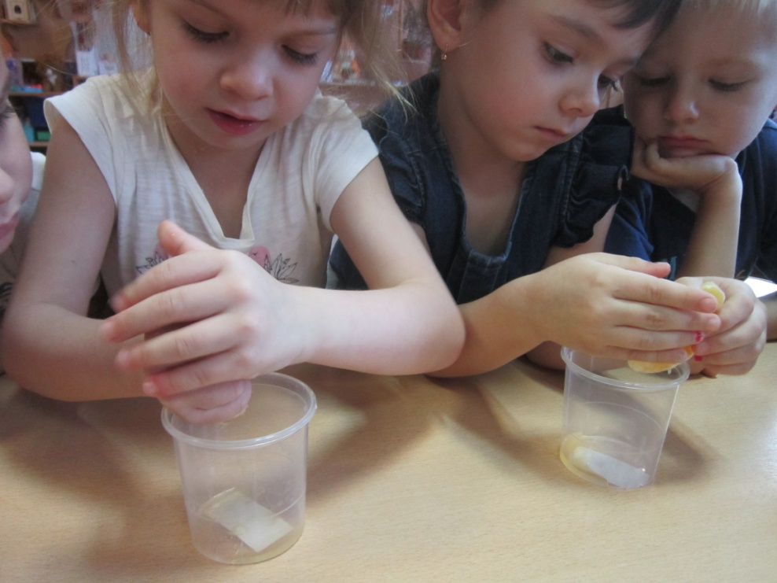
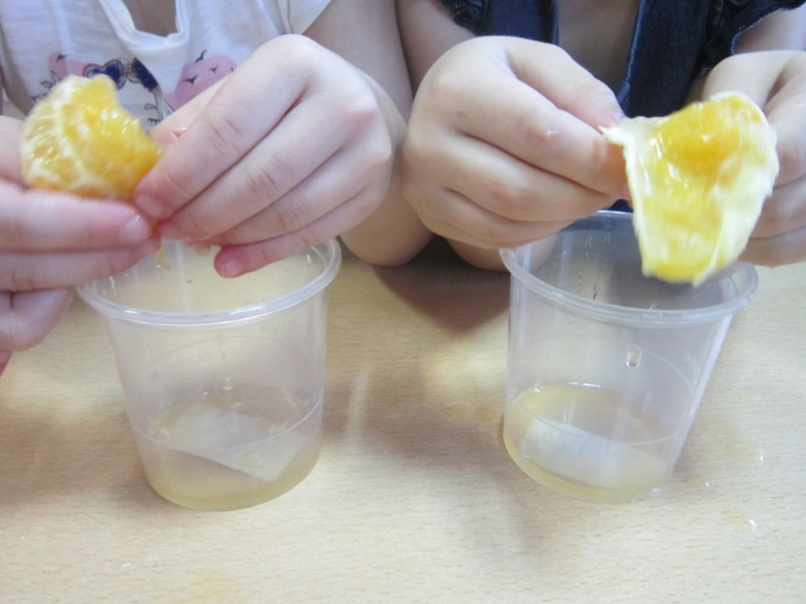
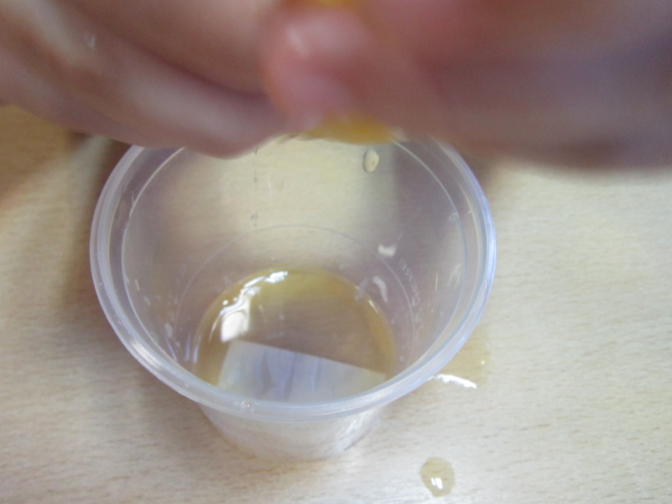
9 исследование «Получение сока»

Slide 17
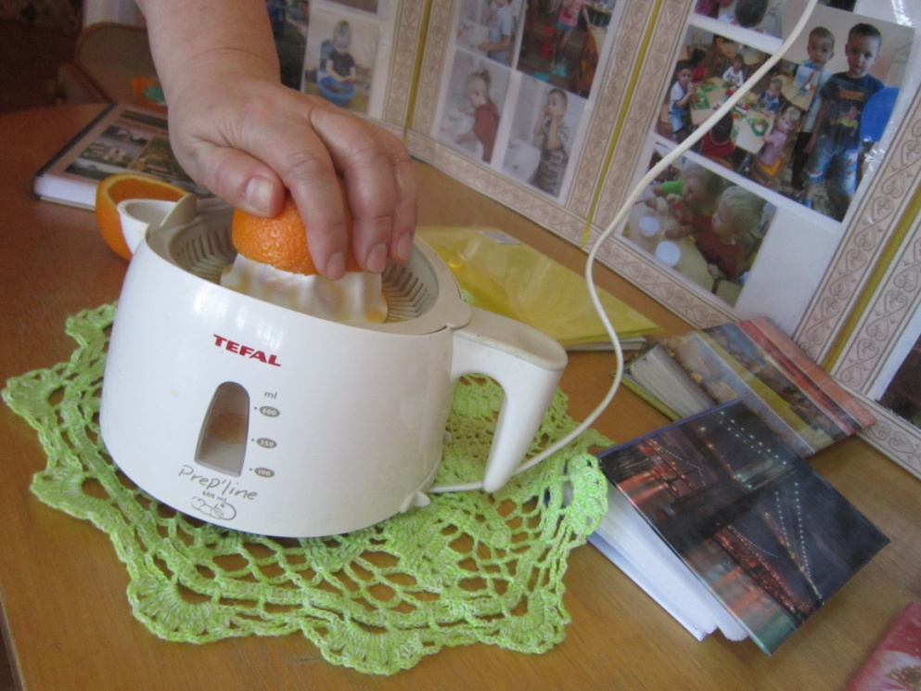
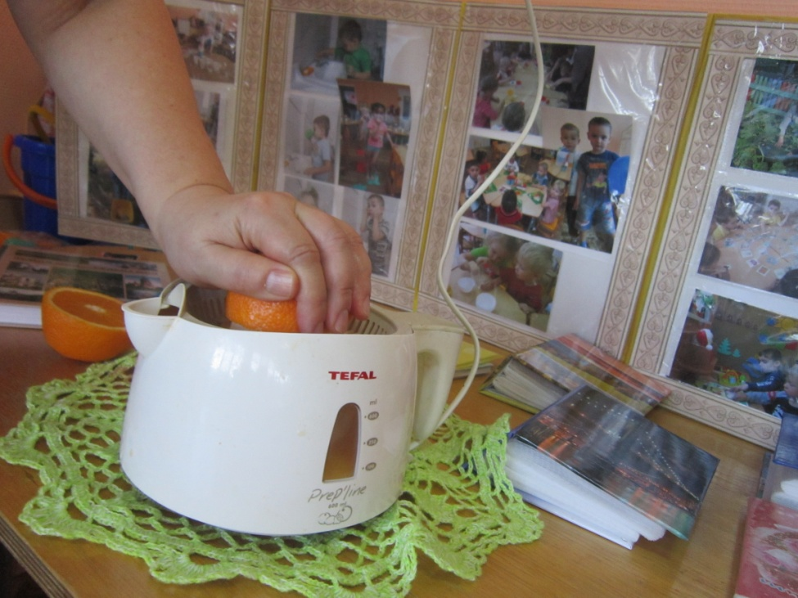

Slide 18
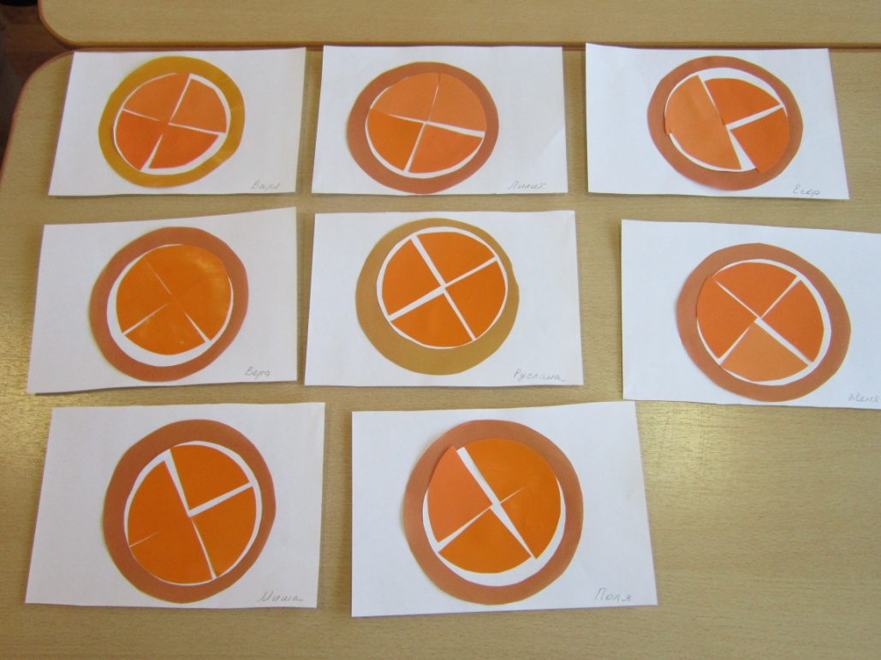
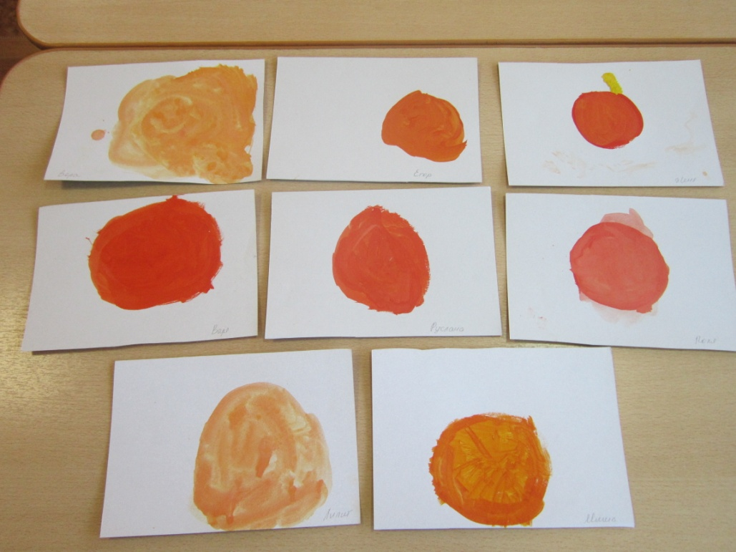
Наше творчество

Slide 19
СПАСИБО ЗА ВНИМАНИЕ!!!

